Slide 1
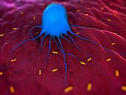
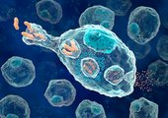
Prirodna (nespecifična) otpornost i faktori koji je uslovljavaju

Slide 2
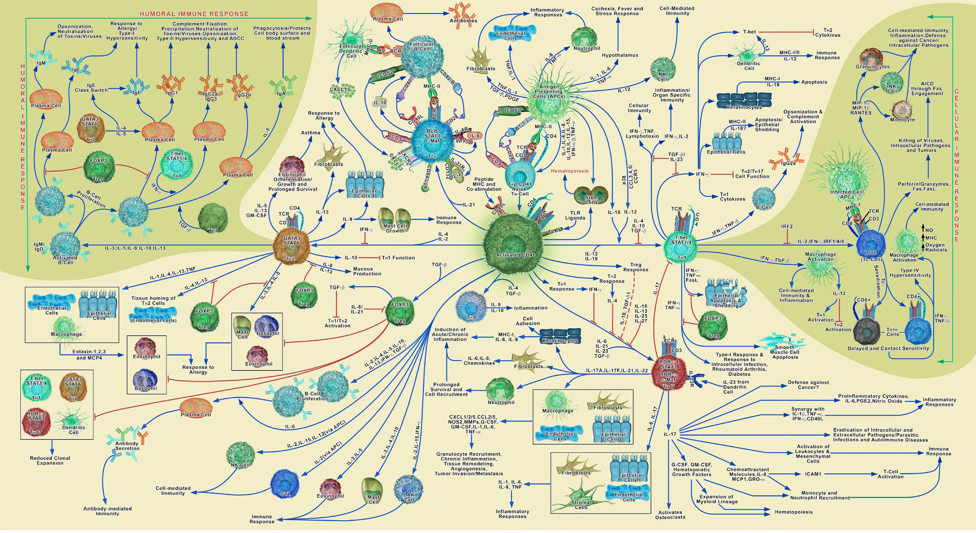
Imunski sistem - kompleksni i međusobno povezani mehanizmi odbrane organizma čiji je cilj sprečavanje pojave oboljenja.
Osnova - prepoznavanje svojih od stranih materija

Slide 3


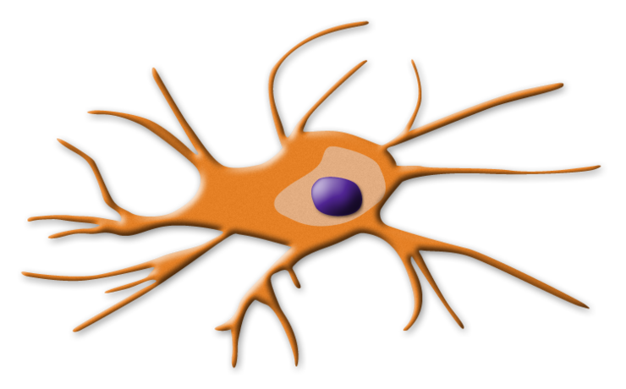

Tok i ishod infekcije
Zavisi od veoma kompleksnih interakcija između mikroorganizma i imunskog sistema domaćina.
Mikroorganizam pokušava da prodre u organizam – kroz kožu i sluzokože, da izbegne mehanizme odbrane i kolonizuje domaćina
Imunski sistem mora da prepozna i spreči ulazak mikroorganizma, a u slučaju njegovog prodora da ograniči njegovu replikaciju i širenje po organizmu i eliminiše ga.

Slide 4

Mehanizmi odbrane organizma
Osobine patogenog mikroorganizma
Odnos prema ćeliji domaćina
Broj mikroorganizama
Virulencija mikroorganizama
Imunološki odgovor domaćina – nivoi odbrane
Prisustvo oštećenih tkiva

Slide 5
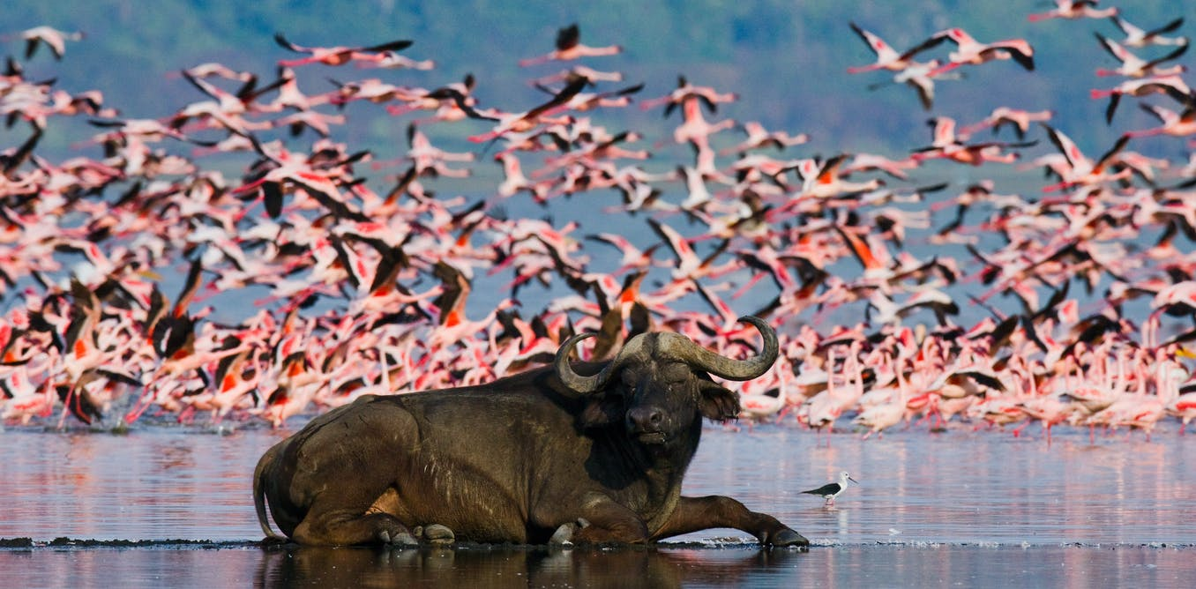
Nespecifična otpornost je rezistencija organizma prema više vrsta mikroorganizama bez prethodnog kontakta sa tim mikroorganizmima
Vezana za rasu, soj ili populaciju životinja
Apsolutna otpornost - određene vrste potpuno neprijemčive prema infekcijama izazvanim nekim uzročnicima bez obzira na uslove života
Relativna otpornost - vrste neprijemčive na infekciju u normalnim uslovima života, a postaju prijemčive pod uticajem nepovoljnih uslova sredine

Slide 6
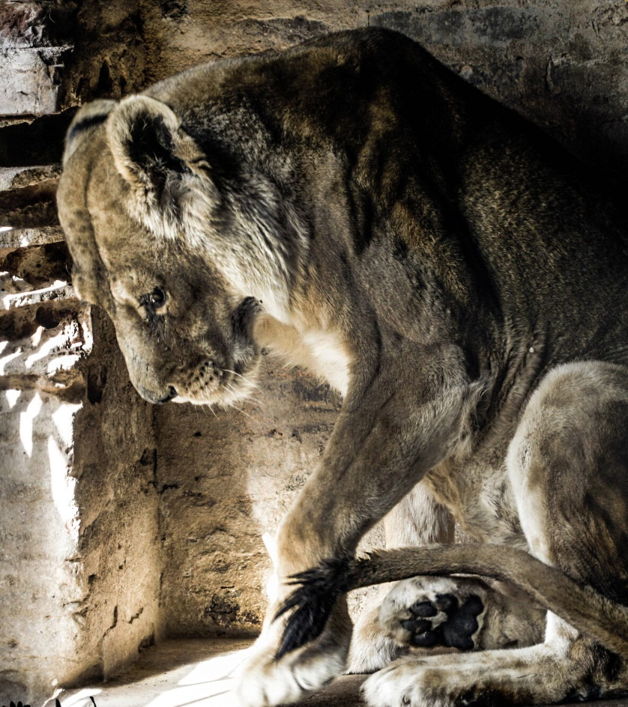
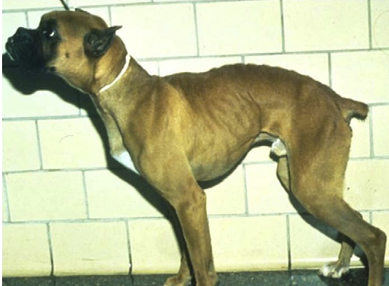
Faktori koji uslovljavaju nespecifičnu otpornost:
Genetske razlike među vrstama životinja
Fiziološke karakteristike nekih vrsta – temperatura tela ptica,
životno doba jedinke, ishrana
Spoljašnji faktori stresa (toplota, hladnoća, transport..kortikosteroidi)

Slide 7
Tri nivoa odbrane organizma
Prvi nivo
Koža i sluzokoža
Treći nivo
Stečena – specifična imunost
Antitela i senzibilisani T limfociti
Drugi nivo
Komplement, makrofagi, neutrofili...
Urođena - nespecifična imunost

Slide 8
Funkcionalni elementi imunskog sistema
Komponente urođene - prirodne – nespecifične otpornosti |  |  |  | Komponente stečene -specifične otpornosti - imunosti
Anatomske strukture i mehaničke aktivnosti | Inhibitorni sekreti | Antimikrobni faktori | Ćelije | Ćelije | Sekreti
Koža Sluznice | HCl Masne kiseline Žuč Mucini | Lizozim Komplement Interferon Proteini akutne faze Properdin Laktoperoksidaza | Makrofagi Dendritične ćelije Neutrofili Eozinofili NK ćelije | T limfociti B limfociti | Citokini Antitela

Slide 9



Prvi nivo odbrane
Koža i sluzokože - fizička barijera organizma
  Mehanički faktori – odstranjivanje mikroorganizama čišćenjem svoje površine: kašalj, nosni iscedak ili mucini (RT) povraćanje i dijareja (GIT)
  mokraća (UT)
Hemijski faktori
masne kiseline – koža
enzimi – lizozim – pljuvačka, suze, znoj
niska pH – želudac
antibakterijski peptidi – defenzini – koža, creva, kriptidini - creva
Mikrobiološki faktor – normalna mikroflora – kompeticija za hranljive materije, adherencija za receptore epitelnih ćelija

Slide 10
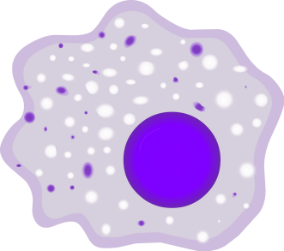
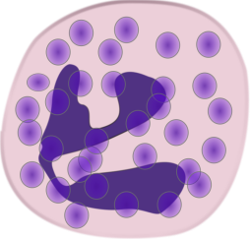
Drugi nivo odbrane
Zasniva se na činjenici da se mikroorganizmi hemijski razlikuju od ćelija organizma
  Neutrofilni granulociti i monociti su sposobni da otkriju molekularne strukture mikroorganizama i izazovu njihovu destrukciju
Molekulski obrasci patogena - pathogen–associated molecular patterns (PAMPs)
Receptori prepoznavanja obrasaca - pattern recognition receptors (PRRs) prepoznaju neinfektivne sopstvene od infektivnih stranih komponenti
Oštećenje tkiva, smrt ćelija - signali opasnosti - danger – associated molecular patterns ( DAMPs ) ili alarmini

Slide 11
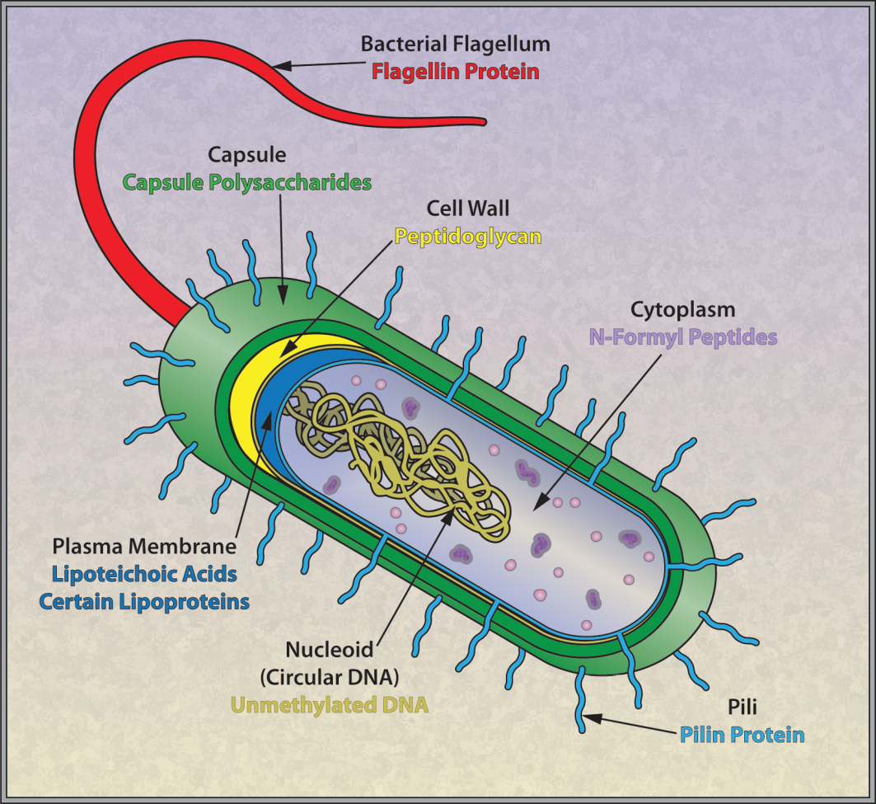
Molekulski obrasci
Strukture prisutne na određenim grupama/klasama patogena
neophodne za njihov život i replikaciju
ne nalaze se na ćelijama sisara i ptica
Nukleinske kiseline - dvolančana RNK, nemetizovani CpG dinukleotidi..
Strukture ćelijskog zida bakterija LPS, peptidoglikan, flagelin, pili...
Oligosaharidi bogati manozom

Slide 12
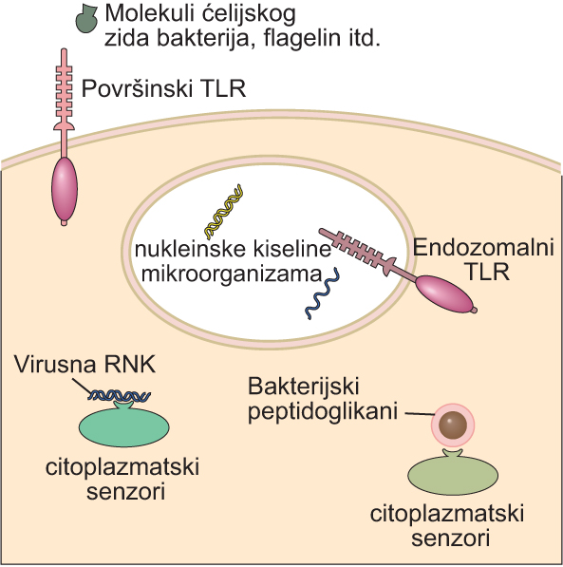
Receptori za prepoznavanje obrazaca
U/na ćeliji
Membranski
(Receptori slični Tollu, TLR)
- na plazma membrani
- na endozomalnoj membrani
Citoplazmatski - NOD proteini
prepoznaju peptidoglikan
bakterija unutar ćelije
U cirkulaciji
Proteini plazme koji prepoznaju obrasce (CRP...)

Slide 13
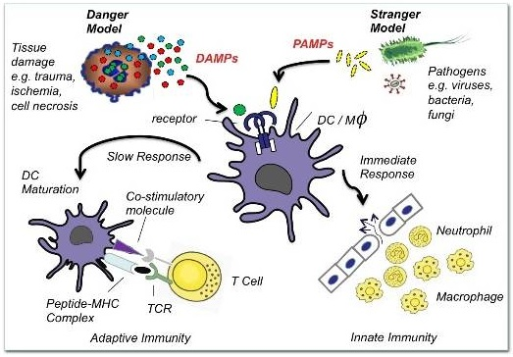
Molekulski obrasci patogena - pathogen–associated molecular patterns (PAMPs) i signali opasnosti - danger – associated molecular patterns ( DAMPs ) ili alarmini

Slide 14
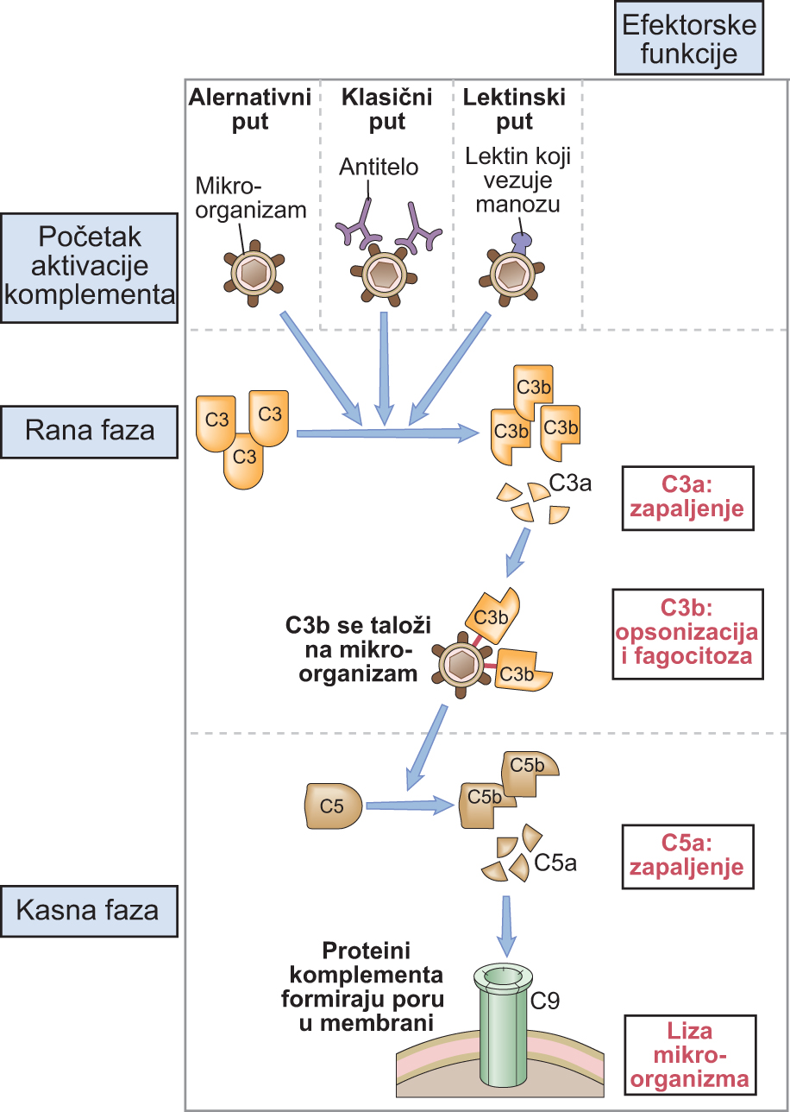
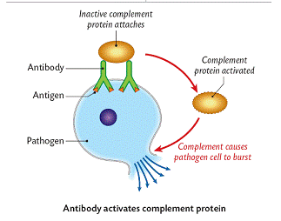
Sistem komplementa
Antitela – klasični put
Različite strukture ćelijskog zida bakterija (LPS i peptidoglikan) mogu da aktiviraju komplement alternativnim putem - direktno ubijanje bakterija lizom (MAC)
Manoza prisutna na površini mnogih bakterija reaguje sa lektinom koji vezuje manozu (MBL) i pokreće lektinski put.
Opsonizacija bakterija posredovana C3b fragmentom i olakšana fagocitoza

Slide 15
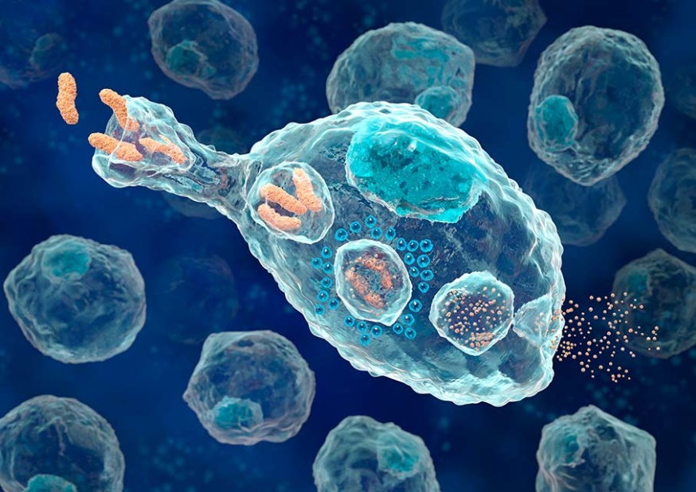
Neutrofili i makrofagi imaju sposobnost da prepoznaju PAMP na bakterijama (i drugim patogenima) putem odgovarajućih receptora (npr. TLR), aktiviraju se, fagocituju i ubiju ingestirane bakterije.
Fagociti imaju i receptore za opsonine (npr. C3b)
Fagociti

Slide 16
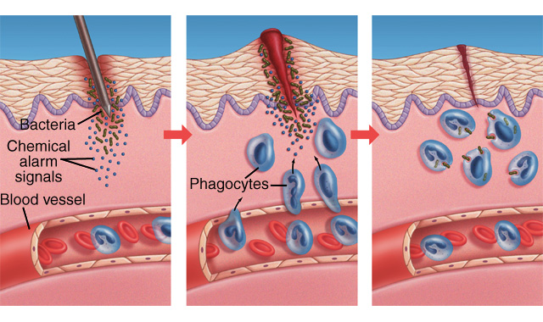
Inflamacija - zapaljenska reakcija
Sposobnost ciljanog usmeravanja odbrane prema mestima infekcije u organizmu
Zapaljenje - zaštitna reakcija organizma na stvaranje mikrobnih žarišta i razmnožavanje patogenih mikroorganizama u njima
Širenje okolnih krvnih sudova - hiperemija, povećanje njihove propustljivosti za plazmu sa imunoglobulinima i eritrocite – eksudacija, dijapedeza monocita i neutrofilnih granulocita
Aktivacija komplementa podstiče zapaljenski proces – podstiču oslobađanje
vazoaktivnih amina, anafilatoksina – C3a i C5a
hemotaksičnih faktora – C5a, C5bC6, C7, C3b
faktora oštećenja mikrobnih membrana C5b-C9
Sinergizam nespecifičnog i specifičnog imuniteta:
U žarišta dospevaju i antitela specifična za antigene patogena kao i limfociti odgovorni za razvoj humoralne i ćelijske imunološke reakcije

Slide 17
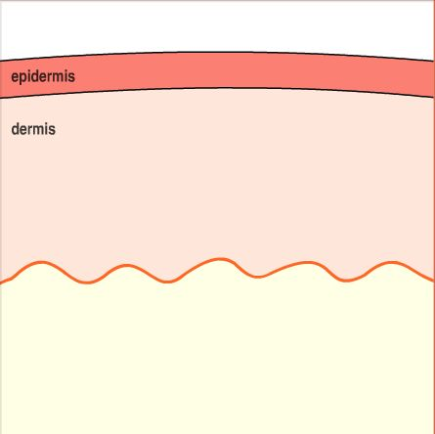
Redosled događaja u infekciji

Slide 18
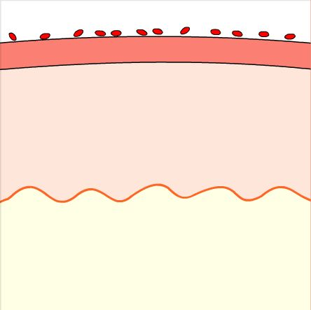
Patogeni ulaze u organizam

Slide 19
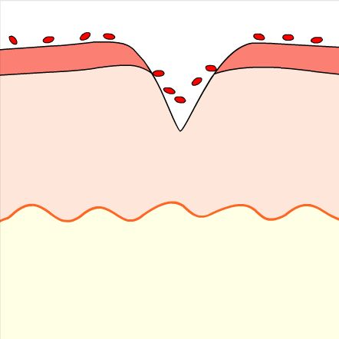
Patogeni ulaze u organizam

Slide 20
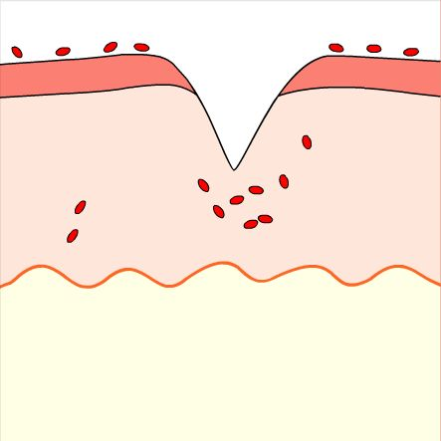
Patogeni ulaze u organizam

Slide 21
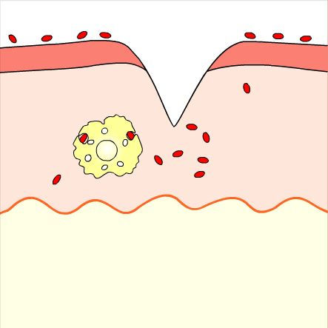
Makrofagi prepoznaju i eliminišu patogene

Slide 22
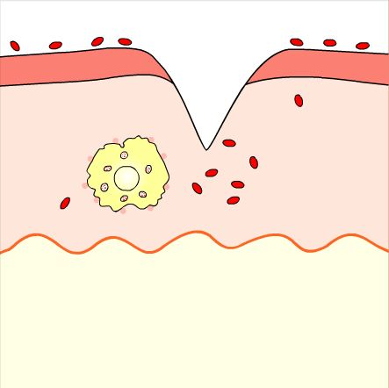
Makrofagi prepoznaju i eliminišu patogene

Slide 23
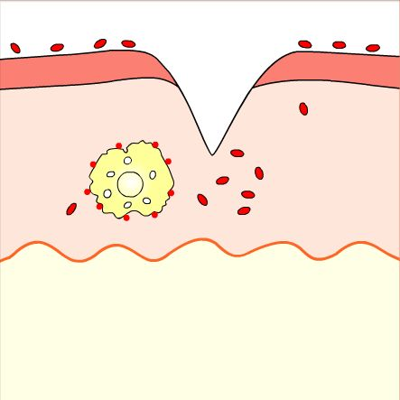
Makrofagi prepoznaju i eliminišu patogene

Slide 24
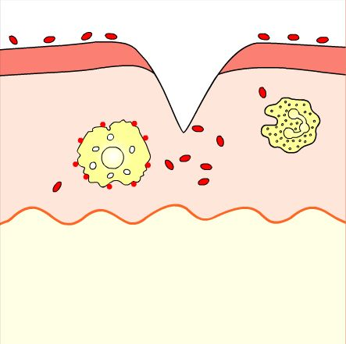
Pokreće se zapaljenje i dolaze neutrofili

Slide 25
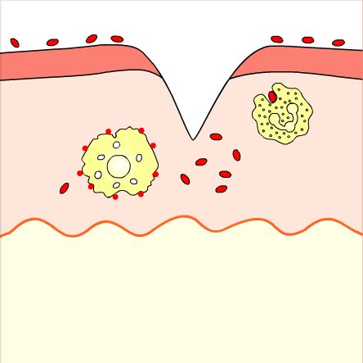
Pokreće se zapaljenje i dolaze neutrofili

Slide 26
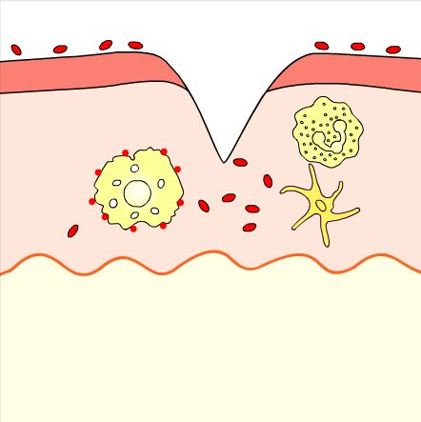
Antigen-prezentujuće ćelije preuzimaju antigen...

Slide 27
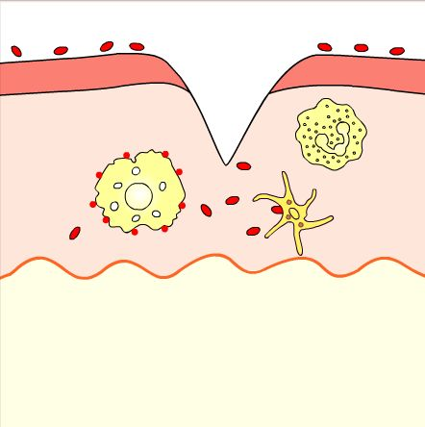
Antigen-prezentujuće ćelije preuzimaju antigen...

Slide 28
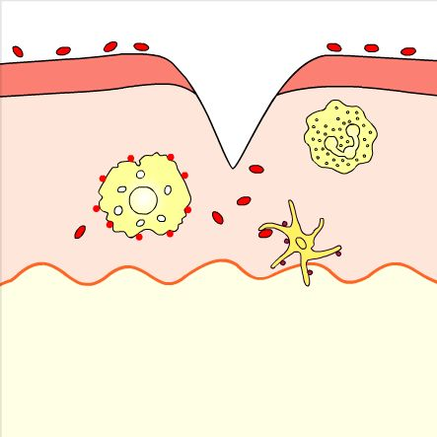
... odlaze u drenirajući limfni čvor...

Slide 29
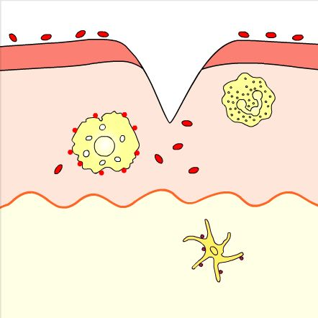
... odlaze u drenirajući limfni čvor...

Slide 30
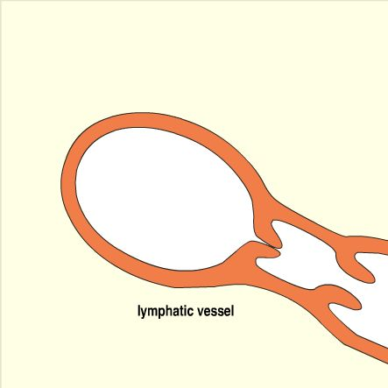
... odlaze u drenirajući limfni čvor...

Slide 31
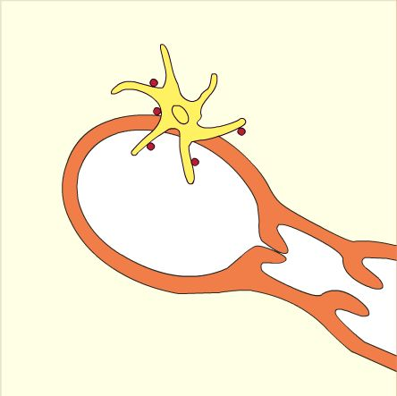
... odlaze u drenirajući limfni čvor...

Slide 32
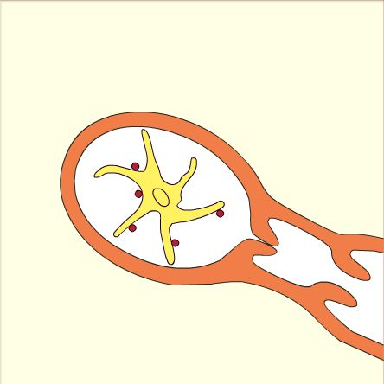
... odlaze u drenirajući limfni čvor...

Slide 33
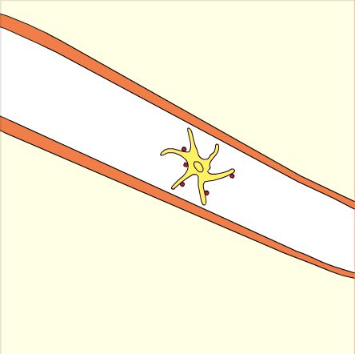
... odlaze u drenirajući limfni čvor...

Slide 34
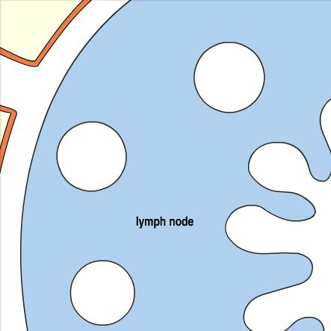
... odlaze u drenirajući limfni čvor...

Slide 35
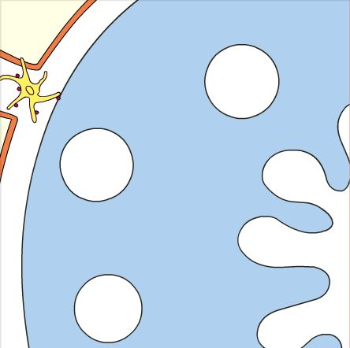
... odlaze u drenirajući limfni čvor...

Slide 36
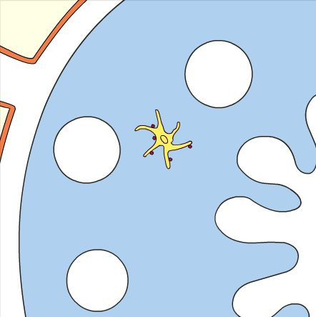
... odlaze u drenirajući limfni čvor...

Slide 37
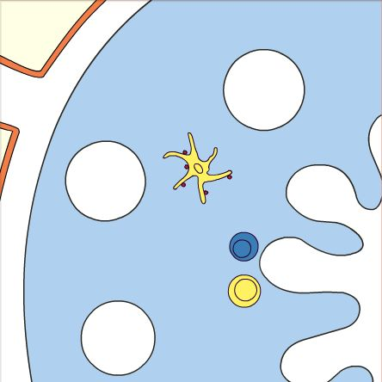
... aktiviraju T-limfocite...

Slide 38
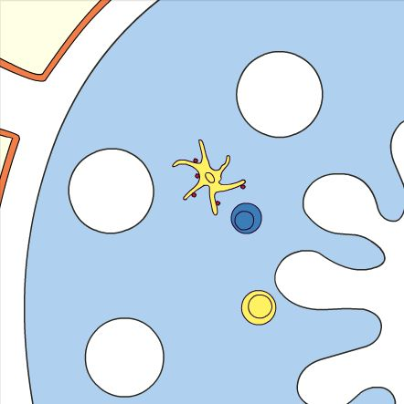
... aktiviraju T-limfocite...

Slide 39
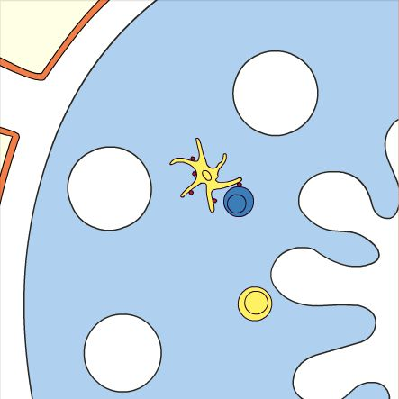
... aktiviraju T-limfocite...

Slide 40
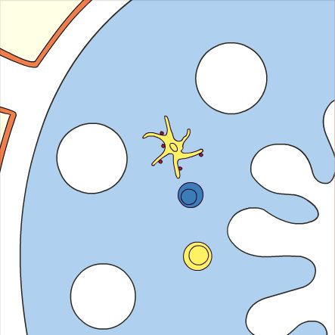
Aktivirani T-limfociti pomažu B-limfocitima

Slide 41
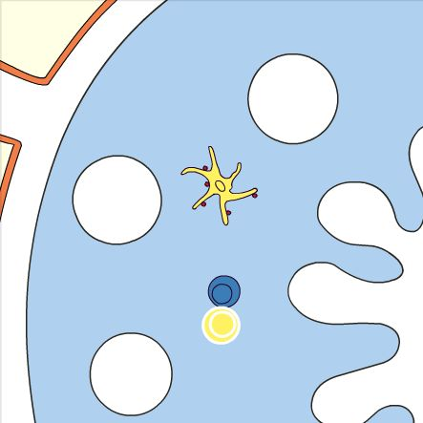
Aktivirani T-limfociti pomažu B-limfocitima

Slide 42
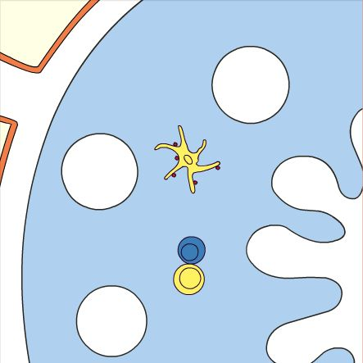
Aktivirani T-limfociti pomažu B-limfocitima

Slide 43
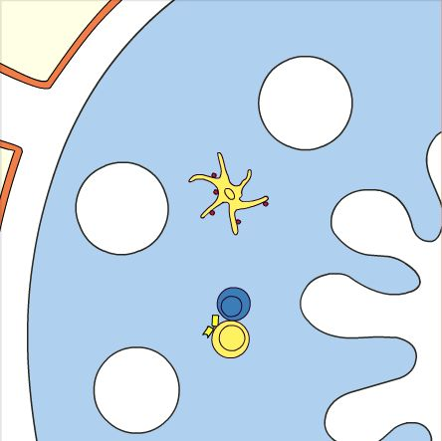
Aktivirani B-limfociti stvaraju antitela

Slide 44
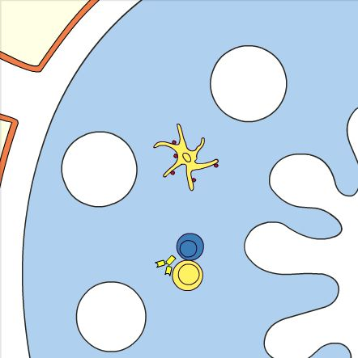
Aktivirani B-limfociti stvaraju antitela

Slide 45
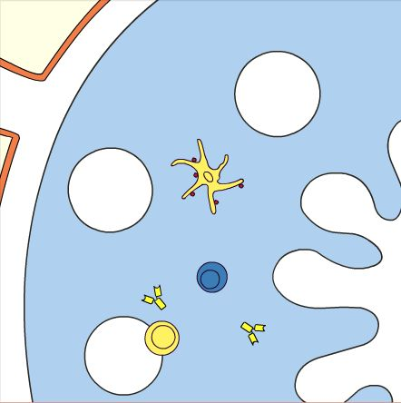
Aktivirani B-limfociti stvaraju antitela

Slide 46
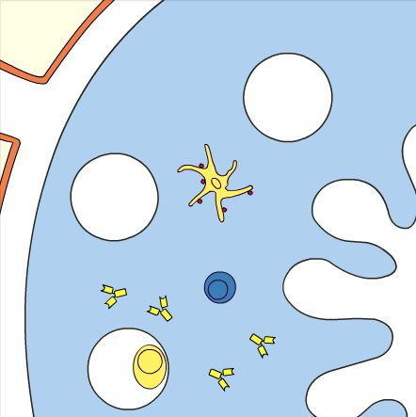
Aktivirani B-limfociti stvaraju antitela

Slide 47
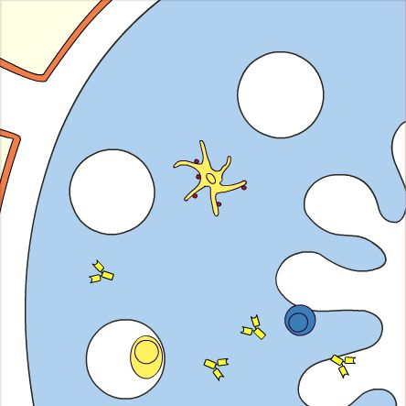
Aktivirani T-limfociti i antitela napuštaju limfni čvor...

Slide 48
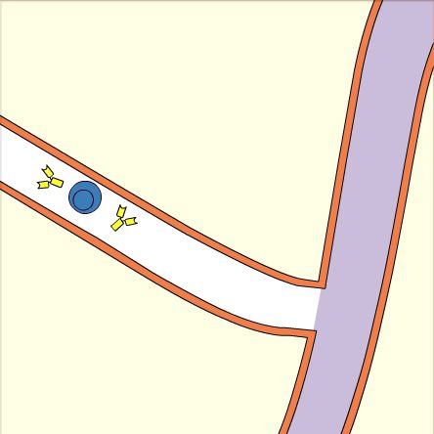
... ulaze u krvotok i...

Slide 49
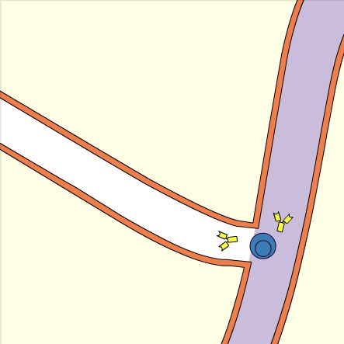
... ulaze u krvotok i...

Slide 50
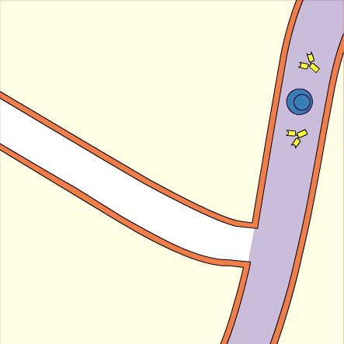
... odlaze na mesto na infekcije

Slide 51

... odlaze na mesto na infekcije

Slide 52

... odlaze na mesto na infekcije

Slide 53

Aktivirani T-limfociti pomažu fagocitozu

Slide 54

Aktivirani T-limfociti pomažu fagocitozu

Slide 55

Aktivirani T-limfociti pomažu fagocitozu

Slide 56

Aktivirani T-limfociti pomažu fagocitozu

Slide 57

Antitela neutrališu patogene i pomažu fagocitozu

Slide 58

Antitela neutrališu patogene i pomažu fagocitozu

Slide 59

Antitela neutrališu patogene i pomažu fagocitozu

Slide 60

Antitela neutrališu patogene i pomažu fagocitozu

Slide 61

Antitela neutrališu patogene i pomažu fagocitozu

Slide 62

Patogen je uklonjen iz organizma
http://instruction.cvhs.okstate.edu/vmed5253/immunobiology.swf

Slide 63

Stečeni imunitet

Slide 64

Humoralni imunitet | Ćelijski imunitet
B limfociti (kostna srž) | T limfociti (kostna srž, timus)
Ekstracelularni patogeni i toksini | Intracelularni patogeni (virusi, bakterije, paraziti), tumori
Prepoznaje obrađene i neobrađene antigene | Prepoznaje obrađene antigene prezentovane na MHC
Plazmociti luče antitela | T ćelije ubice

Slide 65

Mehanizmi stečene odbrane od ekstracelularnih bakterija
Glavni mehanizam je humoralni imunitet posredovan antitelima koje stvaraju aktivisani B-limfociti diferentovani u plazmocite
Antitela su usmerena na
Ag na površini bakterija (proteini/polisaharidi)
Toksine (najčešće proteini)

Slide 66

Funkcija antitela
Neutralizacija
Opsonizacija
Aktivacija komplementa klasičnim putem
Neutralizacija - efikasan mehanizam u borbi protiv bakterijskih toksina
Produkcija neutralizujućih antitela (ugl. IgG i IgA klase) vezuju se visokim afinitetom za toksine i sprečavaju da se oni vežu za receptore na ćelijama domaćina

Slide 67


Opsonizacija - posredovana IgG koja prepoznaju Ag ćelijskog zida ili kapsule bakterija i oblože ih.
Fagociti imaju receptor za Fc fragment IgG prepoznaju vezana IgG, aktiviraju se i efikasnije fagocituju i ubijaju opsonizovane bakterije.
Klasični put aktivacije komplementa - za nastali kompleks Ag-At se veže C1 komponenta, aktivira i pokrene enzimsku kaskadu koja na kraju može da dovede do lize ili opsonizacije bakterije i indukcije zapaljenja.

Slide 68

Mehanizmi odbrane od intracelularnih bakterija
Nedostupne su dejstvu humoralnih faktora (At ili komplement).
Imunološki odgovor često nije dovoljno efikasan da ih u potpunosti eliminiše iz organizma - imaju tendenciju da perzistiraju i izazivaju hronične infekcije.

Slide 69

Mehanizmi urođene odbrane od intracelularnih bakterija
Fagociti i NK ćelije obično nisu sposobni da ih eliminišu iz organizma
Urođeni imunitet ih drži pod kontrolom i sprečava njihovo širenje sve dok se ne razvije stečeni imunski odgovor.

Slide 70

Mehanizmi stečene odbrane od intracelularnih bakterija
Ćelijski imunitet posredovan T-limfocitima-najvažniji mehanizam u odbrani od intracelularnih bakterija.
Ona obuhvata aktivnost CD4+ T-ćelija (prevashodno TH1 subpopulacije) i CD8+ T-ćelija.
CD4+ TH1 ćelije nastaju diferencijacijom naivnih T-ćelija pod uticajem IL-12 koga produkuju makrofagi i dendritske ćelije

Slide 71




Organizam posle kontakta sa antigenom uzročnika razvija specifične mehanizme svoje humoralne i ćelijske odbrane, tj. antitela i senzibilisane limfocite koji prilikom ponovnog susreta sa antigenom mogu da ga uklone iz organizma
Prirodni
Aktivni
Pasivni
Veštački

